Slide 1
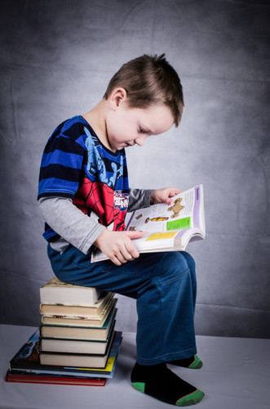
人教版小学数学五年级上册
第八单元 总复习
8.1 小数的乘除法
MENTAL HEALTH COUNSELING PPT
讲解人：PPT818 时间：20XX

Slide 2
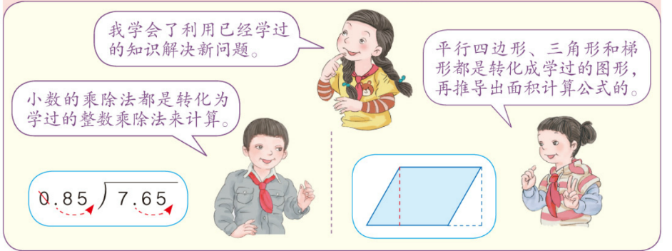
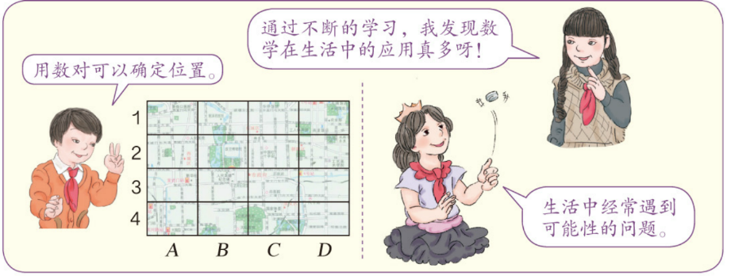
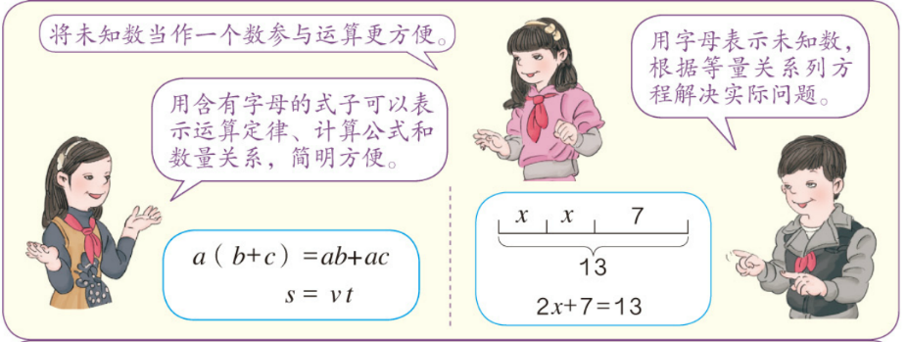
一、展示“成长小档案”
在本学期的学习中，你印象最深的是什么?

Slide 3
二、整理小数乘、除法
小数乘法
小数除法
小
数
乘
整
数
小
数
乘
小
数
积
的
近
似
值
连
乘
、
乘
加
、
乘
减
小
数
乘
法
的
简
算
除
数
是
整
数
的
除
法
除
数
是
小
数
的
除
法
商
的
近
似
值
循
环
小
数
问
题
解
决

Slide 4
二、整理小数乘、除法
导学提纲:
(1)小数乘、除法的计算方法与整数乘、除法的计算方法有什么相同点和不同点?
(2)小数混合运算的运算顺序是什么?
(3)小数乘、除法的估算要注意什么?
(4)什么叫循环小数?

Slide 5
二、整理小数乘、除法
小数乘法
乘法怎么验算呢？
2.05×2.6=
5.33
2.0 5
× 2.6
先按照整数乘法计算，
因数中有几位小数，
积中也应有几位小数。
1 2 3 0
如果积的末尾有0，
要先点上小数点，
再将0舍去，化简。
4 1 0
5 3 3 0
.
规律：一个数（0除外）乘大于1的数，积比原来的数大；
一个数（0除外）乘小于1的数，积比原来的数小。

Slide 6
二、整理小数乘、除法
小数除法
除数是小数的计算方法：
11.5÷0.28
0.28
11.5
0
（1）用商不变定律，同扩
（2）按整数除法的方法去除
28
1 1 5 0
（3）商的小数点要和被除数
的小数点对齐
0.144÷0.16
0.16
0.144
（4）整数部分不够除，商0，
点上小数点
16
14.4
（5）如果有余数，要添0再除

Slide 7
二、整理小数乘、除法
（个）
9
7.65÷0.85＝
除法怎么验算呢？
9
.
.
0
85
.
.
7 65
扩大到它的100倍
7 65
扩大到它的100倍
0
把除数变成整数，被除数和除数同时扩大相同的倍数。

Slide 8
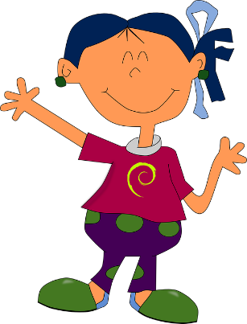
三、巩固练习
1.（1）计算：
（教科书P113第1题(1)）
81
4
27×3= ， 24÷6= .
你发现什么规律了吗？
8.1
0.4
2.7×3= ， 2.4÷6= .
0.81
4
2.7×0.3= ， 2.4÷0.6= .
0.081
40
2.7×0.03= ，2.4÷0.06= .

Slide 9
三、巩固练习
除法中的变化规律
①商不变的性质：被除数和除数同时乘或除以相同的数（0除外），商 。
②除数不变，被除数扩大，商 。
③被除数不变，除数缩小，商 。
不变
扩大
扩大

Slide 10
三、巩固练习
2. 计算下面各题。
（教科书P115“练习二十五”第2题）
=13
=0.068
=0.102
32.5÷2.5 1.36×0.05 0.06×1.7
=156
=5
2.08×75 65÷2.6 2.3÷0.46
=25

Slide 11
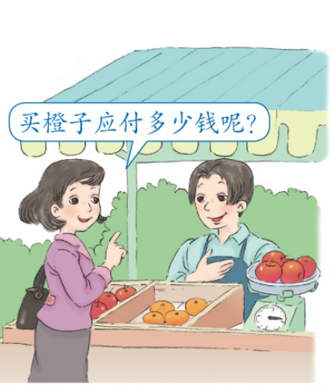
三、巩固练习
3.（2） 林华的妈妈去市场买水果。她先花10元买了2.5kg橙子，还准备买3kg苹果，苹果的单价是橙子的1.6倍。
（教科书P113 第1题(2)）
10÷2.5=4（元）
买苹果应付多少钱呢？
4×1.6=6.4（元）
6.4×3=19.2（元）
答：买苹果应付19.2元。

Slide 12
三、巩固练习
4.根据我们学过的运算定律，在下面的□里填上合适的数，在○里填上合适的运算符号。
（教科书P115“练习二十五”第3题）
31.8×□=1.2 ×
1.2
31.8
(2.5+3.5)×□=□×□○□ ×4
2.5
+
3.5
4
4
(1.5×1.2)×□=1.2×(□×4)
4
1.5

Slide 13
三、巩固练习
5.计算下面各题。（得数保留两位小数）（教科书P117“练习二十五”第14题）
≈32.99
≈3.09
≈16.53
42.3×0.78 5.87÷1.9 11.9÷0.72
.
0
8
3
9
1
6
5
2
7
4 2.3
× 0.7 8
.
19
5 8.7
0
0
72
1 1 9 0.0 0 0
3 3 8 4
5 7
7 2
2 9 6 1
0
4 7
1 7
.
0
4 3 2
3 2 9 9 4
1 5 2
3 8
0
1 8
0
3 6 0
1 7 1
2 0
0
1 4 4
9
5 6
0

Slide 14
三、巩固练习
6.在下面的○里填上“＞”或“＜”。
9.9×6.9○70 0.97×23.8○24 57.5×6.2○420
15.6×2.1○30 26.4×1.08○26.4 5.9×7.8○48
（教科书P117“练习二十五”第15题）
＜
＜
＜
＞
＞
＜

Slide 15
三、巩固练习
7.四川省峨眉山是我国降雨天数最多的地方。峨眉山的年降水量可达2033.9mm，平均每月降水量大约有多少毫米？（得数保留一位小数）
（教科书P116“练习二十五”第5题）
2033.9÷12≈169.5（mm)
答：平均每月降水量大约有169.5mm。

Slide 16
四、课堂练习
（教科书P117“练习二十五”第13题）
1.计算下面各题。
1.83+2.7 2.73×1.5
5.5×17.3+6.7×5.5
28.5÷15 8.3-2.63 3.8+4.29+2.1+4.2
=4.53
=4.095
=132
=1.9
=14.39
=5.67
Notes:
删除本页
修改意图：题量过大

Slide 17
四、课堂练习
2.从地球上向月球发射的一个激光信号，经过约2.56秒收到从月球反射回来的信号。已知光速是30万千米/秒，算一算这时月球到地球的距离是多少。
（教科书P117“练习二十五”第16题）
30×2.56=76.8（万千米）
76.8÷2=38.4（万千米）
答：这时月球到地球的距离是38.4万千米。

Slide 18
四、课堂练习
3.一个玩具厂做一个毛绒兔原来需要3.8元的材料。后来改进了制作方法，每个只需3.6元的材料。原来准备做180个毛绒兔的材料，现在可以做多少个?
（教科书P118“练习二十五”第18题）
解：设现在可以做x个。
3.6x=3.8×180
x=190
答：现在可以做190个。

Slide 19
五、课后作业
1.从课后习题中选取；
2.完成练习册本课时的习题。

Slide 20
人教版小学数学五年级上册
第八单元 总复习
感谢你的聆听
MENTAL HEALTH COUNSELING PPT
讲解人：PPT818 时间：20XX

